Slide 1
বাংলা ব্যাকরণ ক্লাসে
সবাইকে অনেক অনেক শুভেচ্ছা

Slide 2
পরিচিতি
মেফতাহুন নাহার কবিতা
বি,এ (অর্নাস), এম,এ (বাংলা)
প্রভাষক বাংলা
বিরামপুর চাঁদপুর ফাজিল মাদ্রাসা,
বিরামপুর,দিনাজপুর।
E-mail: kabitacpm@gmail.com
শ্রেণীঃ দাখিল নবম/দশম
বিষয়ঃ বাংলা ২য় পত্র
অধ্যায়ঃ চতুর্থ
পাঠঃ কর্ম কারক
সময়ঃ 50 মিনিট

Slide 3
মেয়েরা স্কুলে যায়।

Slide 4
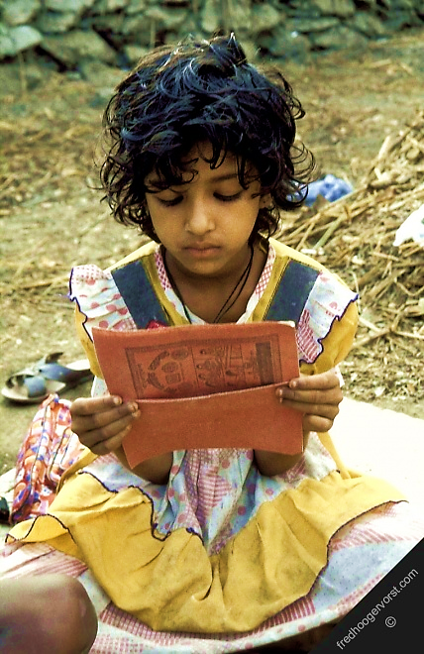
মিথিলা বই পড়ে
মিথিলা কি করে?
বই পড়ে
কে বই পড়ে?
মিথিলা
মিথিলা

Slide 5
আজকের পাঠ
কর্ম কারক

Slide 6
শিখনফল
এই পাঠ শেষে শিক্ষার্থীরা.....
১। কারক কি তা বলতে পারবে;
২। কর্ম কারক কত প্রকার ও কি কি তা বলতে পারবে;
৩। বিভক্তিসহ কর্ম কারক নির্ণয় করতে পারবে।

Slide 7
ছেলেরা বল খেলে।
বাগানে ফুল ফুটেছে।
কারকঃ কারক [কৃ+ণক(অক)] শব্দের অর্থ যা ক্রিয়া সম্পাদন করে। বাক্যের অন্তর্গত ক্রিয়াপদের সঙ্গে অন্যান্য পদের যে সম্পর্ক থাকে তাকে কারক বলে। অন্যভাবে বলা যায়, বাক্যস্থিত ক্রিয়াপদের সঙ্গে নাম্পদের যে সম্পর্ক তাকে কারক বলে।

Slide 8
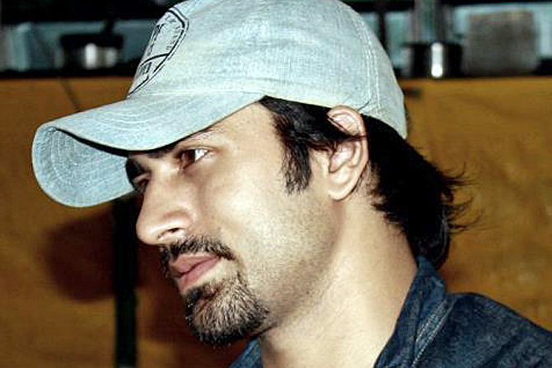
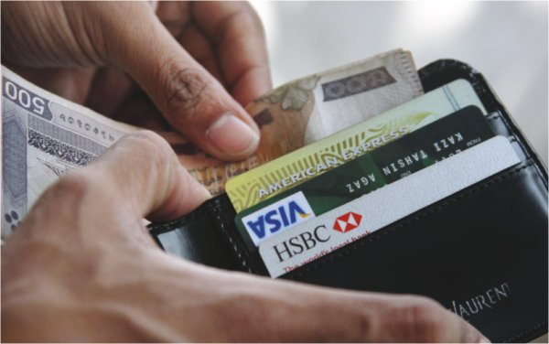
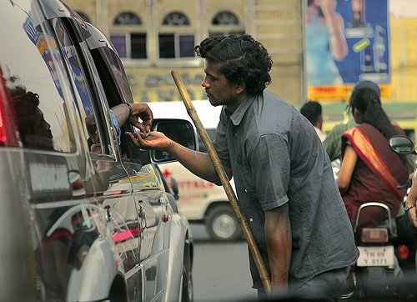
অর্থ
কি দিচ্ছেন?
হামিম সাহেব
কর্ম কারক
কর্তৃ কারক
কে দিচ্ছেন?
হামিম সাহেব গাড়ীতে নিজ পকেট হতে স্বহস্তে ভিক্ষুককে অর্থ দিচ্ছেন।
স্বহস্তে
করণ কারক
কিসের দ্বারা দিচ্ছেন?

Slide 9
কারক
কে দান করতেন?
ক্রিয়া
হামিম
কি দান করতেন?
অর্থ
কি দিয়ে দান করতেন?
স্বহস্তে
কাকে দান করতেন?
দরিদ্রকে
কোথা থেকে দান করতেন?
নিজ তহবিল থেকে
কোথায় কাকে দান করতেন?
এলাকায়

Slide 10
একক কাজ
প্রশ্নঃ কারক কাকে বলে? কারক কত প্রকার?

Slide 11
কারক প্রধানত ছয় প্রকার। যথাঃ
কারক
কর্তৃ কারক
কর্ম কারক
অপাদান কারক
অধিকরণ কারক
সম্প্রদান কারক
করণ কারক

Slide 12
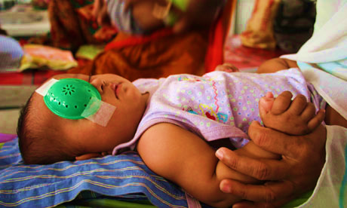
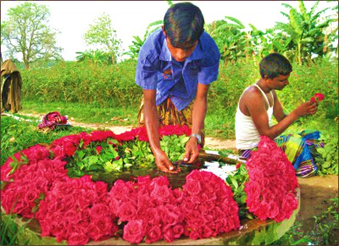
ছেলেরা কি তোলে?
কর্ম কারক
ফুল
কর্ম কারক
ছেলেরা ফুল তোলে
কি ডাক?
ডাক্তার
ডাক্তার ডাক
কর্ম কারকঃ কর্তা যাকে আশ্রয় করে ক্রিয়া সম্পন্ন করে,
তাকে কর্ম কারক বলে। অথবা, ক্রিয়াকে ‘কি’ দ্বারা প্রশ্ন
করলে যে উত্তর পাওয়া যায়,তাই কর্ম কারক।

Slide 13
কারক চিনিবার উপায়-
‘ক’ বা ‘কারা’ দান করতেন?
কারক
কর্তৃ কারক
‘কি’ বা ‘কাকে’ দান করতেন?
কর্ম কারক
‘কি’ দিয়ে দান করতেন?
করণ কারক
‘কাকে’ দান করতেন?
সম্প্রদান কারক
‘কোথা’ থেকে দান করতেন?
অপাদান কারক
‘কোথায়’ বা ‘কাকে দান করতেন?
অধিকরণ কারক

Slide 14
জোড়ায় কাজ
প্রশ্নঃ কর্ম কারকের সংজ্ঞাসহ উদাহরণ দাও।

Slide 15
দলীয় কাজ
প্রশ্নঃ কর্ম কারকের বিভিন্ন বিভক্তির প্রয়োগ দেখাও।

Slide 16
মূল্যায়ন
১। কারক কাকে বলে?
২। কর্ম কারক কাকে বলে?
৩। কর্ম কারক কত প্রকার ও কি কি?
৪। কর্ম কারকের ২টি উদাহরণ বল।

Slide 17
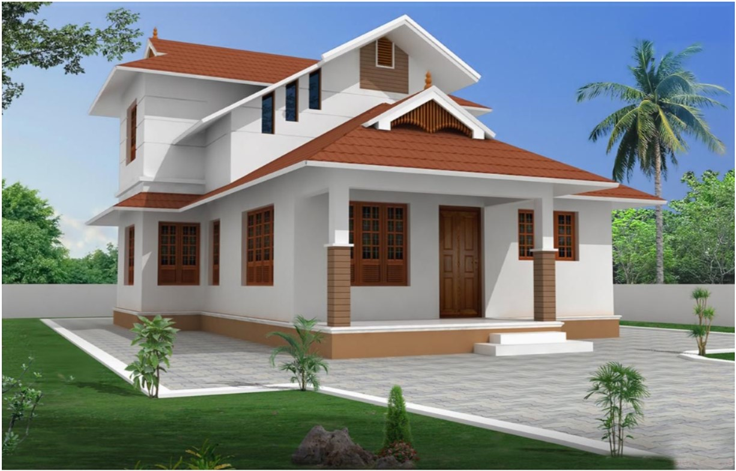
বাড়ির কাজ
প্রশ্নঃ কর্ম কারকের শুন্য বিভক্তির প্রয়োগ লিখে আনবে।

Slide 18
সকলকে ধন্যবাদ
আবার দেখা হবে।

